Slide 1
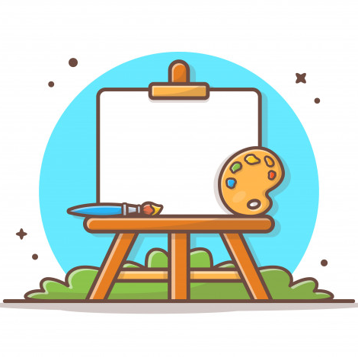
dream canvas

Slide 2
purpose
For Having FUN
Great TEAMWORK
Visioner

Slide 3
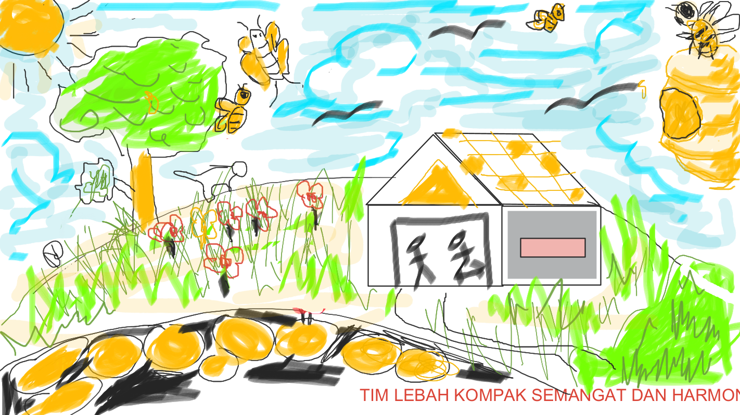
Rules of Game
Setiap team akan diberikan kanvas virtual (google jamboard)
Tugas team diminta untuk melukis sebuah karya dengan tema “Our Vision Together”
Ekspresikan kreatifitas, inovasi dan terobosan team Anda pada gambar tersebut
Waktu melukis 5 menit dan hasil karya akan di capture oleh fasilitator

